Slide 1
ỦY BAN NHÂN DÂN HUYỆN NHÀ BÈ
TRƯỜNG TIÊU HỌC TRẦN THỊ NGỌC HÂN
CHÀO MỪNG QUÝ THẦY/CÔ THAM GIA
BUỔI TẬP HUẤN VỀ HỌC THÔNG QUA CHƠI
Nhà Bè, ngày 23 tháng 4 năm 2022

Slide 2
Tổng quan về
Học thông qua Chơi

Slide 3
Theo thầy/cô, thế nào là Học thông qua Chơi?
Notes:
Work in group: 8 group of 7-8 pax to discuss and write down their agreed ideas on cards. Invite 01 group paste their cards on the board and other groups to check and paste their new ideas. The trainer will review all cards and conclude with key points and come up with iPLAY’s definition.

Slide 4
Học thông qua Chơi được hiểu theo nghĩa rộng là hướng tiếp cận giáo dục, ở đó học sinh được tương tác, trải nghiệm, khám phá và giải quyết vấn đề trong môi trường học tập vui vẻ. Giáo viên kết nối mục tiêu học tập với hoạt động chơi nhằm thúc đẩy sự tham gia và tự chủ của học sinh, từ đó góp phần phát triển phẩm chất và năng lực của người học.
Định nghĩa HTQC
của dự án iPLAY
Notes:
And therefore, improve the student’s learning outcomes.
This is the ultimate goal of course, and this is evidence based. There are numerous studies available to back this up. Learning through Play is a very natural way for children to learn, it’s not perceived as a task or a chore to do, but as something they intrinsically want to do. We define learning outcomes in a broad, holistic way, as we’ll see later in more detail. This means we still value the academic, cognitive development of children, but we also acknowledge the importance of social, emotional, physical and creative development of children.
Understanding of what “play” really means. It’s not just games, we use a very broad interpretation of the word. Now, let’s have a closer look at what learning through play really means, and what it’s characteristics are.

Slide 5
Học thông qua Chơi có những đặc điểm nào?
Notes:
Work in group: 8 group of 7-8 pax to discuss and write down their agreed ideas on cards. Invite 01 group paste their cards on the board and other groups to check and paste their new ideas. The trainer will review all cards and conclude with key points and come up with iPLAY’s definition.

Slide 6
5 đặc điểm của
Học thông qua Chơi

Slide 7
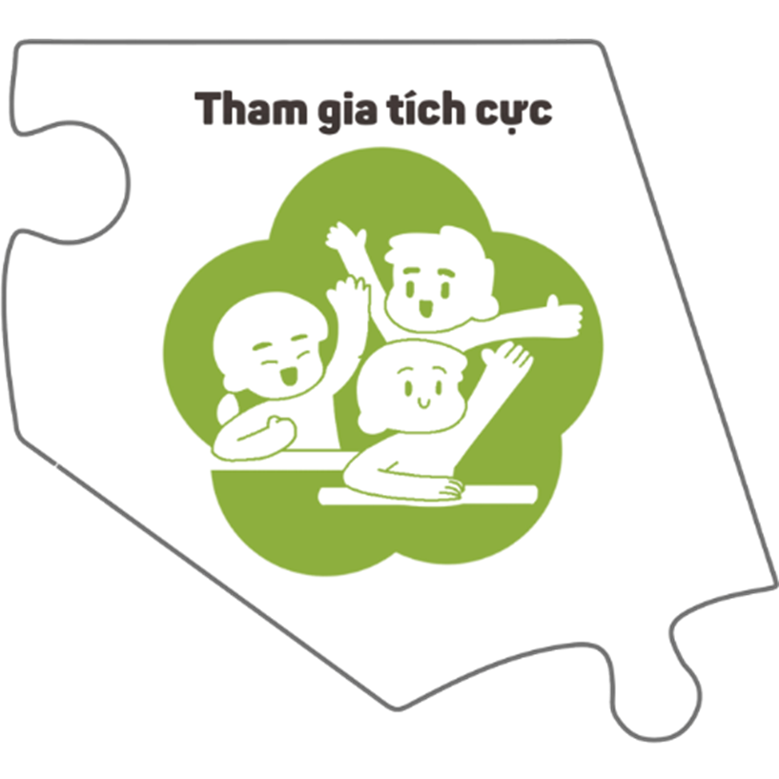
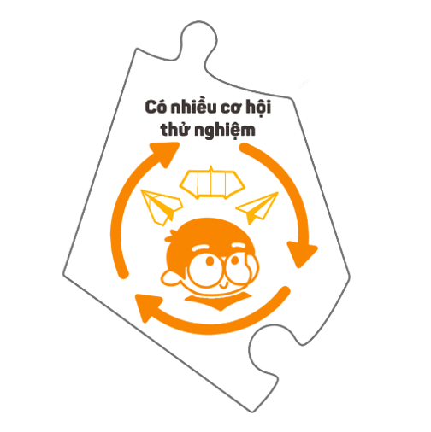
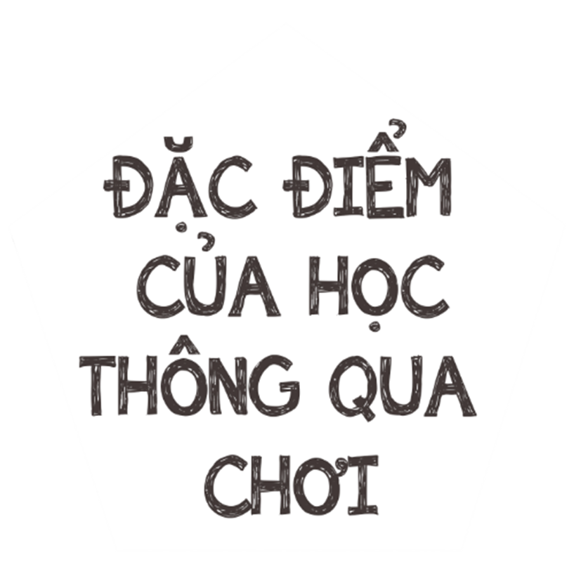
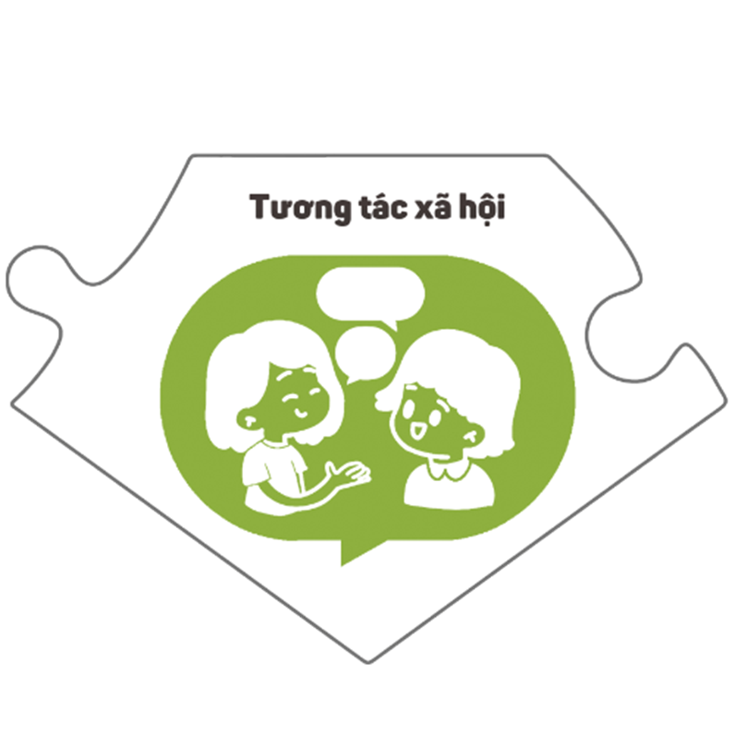
5 đặc điểm của Học thông qua chơi

Slide 8
1. Vui vẻ |  | a/ trong quá trình học, HS có cơ hội liên hệ những điều em đã biết, đã trải qua với những gì em đang học. Thông qua trải nghiệm, thực hành HS có cơ hội thể hiện và mở rộng hiểu biết của mình qua nhiều hình thức như thuyết trình, vẽ tranh, kể chuyện, xếp hình.
2. Tham gia tích cực |  | b/ có nghĩa là HS có thể thử nghiệm nhiều khả năng khác nhau để trả lời câu hỏi mà em đang tìm hiểu và đưa ra các giả thuyết, tiếp tục đặt câu hỏi tiếp theo. Cách học này sẽ giúp các em tìm ra nhiều phương án giải quyết cho một vấn đề, từ đó hình thành tư duy đa chiều.
3. Có ý nghĩa |  | c/ HTQC luôn đòi hỏi HS phải được tham gia vào quá trình hoạt động. Tính tích cực được thể hiện khi các em say sưa và tập trung cao độ vào hoạt động học tập.
4. Tương tác xã hội |  | d/ đây là một công cụ hữu ích cho cả học và chơi. Thông qua thể hiện suy nghĩ mình, qua tương tác trực tiếp, HS sẽ được chia sẻ và hiểu ý tưởng của bạn bè, thầy cô. Từ đó, các em không chỉ cảm thấy thoải mái mà còn cảm thấy gắn kết và tạo mối quan hệ thân thiết với các bạn trong lớp.
5. Có nhiều cơ hội thử nghiệm |  | e/ đây là đặc trưng điển hình của Chơi – HS hứng thú được tham gia chơi, được trải nghiệm những khoảnh khắc hồi hộp, ngạc nhiên, phấn khích hay vui sướng khi mình vượt qua các thử thách.

Slide 9
Đặc điểm của Học thông qua Chơi
Vui vẻ
Đây là đặc trưng điển hình của Chơi – HS hứng thú được tham gia chơi, được trải nghiệm những khoảnh khắc hồi hộp, ngạc nhiên, phấn khích hay vui sướng khi mình vượt qua các thử thách.
Notes:
Correct answers: 1CII – 2AIV – 3EV – 4BIII – 5DI

Slide 10
Đặc điểm của Học thông qua Chơi
Tham gia tích cực
HTQC luôn đòi hỏi HS phải được tham gia vào quá trình hoạt động. Tính tích cực được thể hiện khi các em say sưa và tập trung cao độ vào hoạt động học tập.
Notes:
Correct answers: 1CII – 2AIV – 3EV – 4BIII – 5DI

Slide 11
Đặc điểm của Học thông qua Chơi
Có ý nghĩa
Trong quá trình học, HS có cơ hội liên hệ những điều em đã biết, đã trải qua với những gì em đang học. Thông qua trải nghiệm, thực hành HS có cơ hội thể hiện và mở rộng hiểu biết của mình qua nhiều hình thức như thuyết trình, vẽ tranh, kể chuyện, xếp hình.
Notes:
Correct answers: 1CII – 2AIV – 3EV – 4BIII – 5DI

Slide 12
Đặc điểm của Học thông qua Chơi
Có nhiều cơ hội thử nghiệm
(có cơ hội được lặp đi lặp lại)
Có nghĩa là HS có thể thử nghiệm nhiều khả năng khác nhau để trả lời câu hỏi mà em đang tìm hiểu và đưa ra các giả thuyết, tiếp tục đặt câu hỏi tiếp theo. Cách học này sẽ giúp các em tìm ra nhiều phương án giải quyết cho một vấn đề, từ đó hình thành tư duy đa chiều.
Notes:
Correct answers: 1CII – 2AIV – 3EV – 4BIII – 5DI

Slide 13
Đặc điểm của Học thông qua Chơi
Tương tác xã hội
Đây là một công cụ hữu ích cho cả học và chơi. Thông qua thể hiện suy nghĩ mình, qua tương tác trực tiếp, HS sẽ được chia sẻ và hiểu ý tưởng của bạn bè, thầy cô. Từ đó, các em không chỉ cảm thấy thoải mái mà còn cảm thấy gắn kết và tạo mối quan hệ thân thiết với các bạn trong lớp.
Notes:
Correct answers: 1CII – 2AIV – 3EV – 4BIII – 5DI

Slide 14
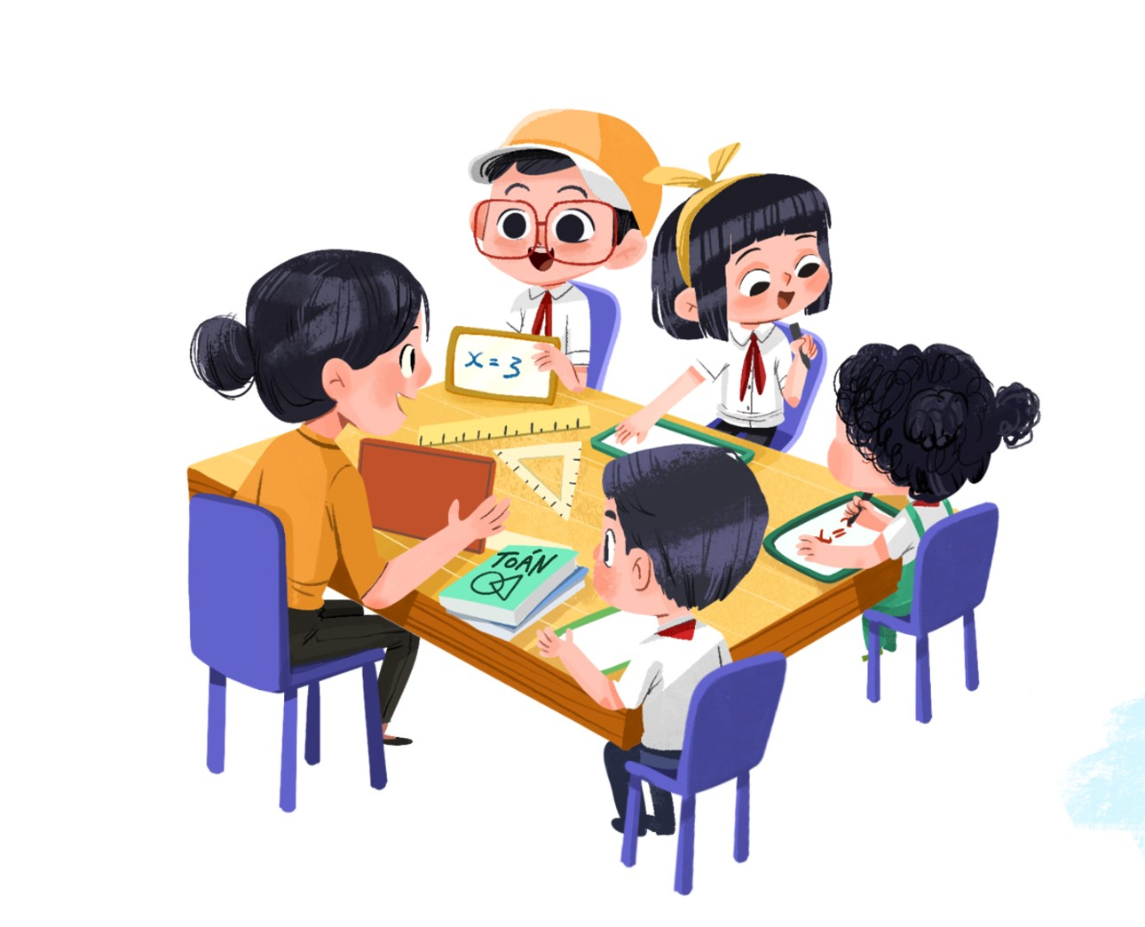
Phân tích video

Slide 15
Đối chiếu đặc điểm HTQC
Xem đoạn video clip
Các cá nhân xem video và suy nghĩ về các câu hỏi:
- Tiết dạy này có áp dụng là HTQC không?
- Nếu “Có” thì tại sao? Bạn thấy đặc điểm nào của HTQC trong video?

Slide 16
Xem video: Sơ đồ tư duy
https://www.youtube.com/watch?v=C3tHNFAjwkA

Slide 17
Chia sẻ về video
Mời một số thầy/cô chia sẻ về câu trả lời của mình.
Tiết học này có áp dụng HTQC không?
Nếu “Có” thì tại sao? Bạn thấy đặc điểm nào của HTQC trong video?

Slide 18
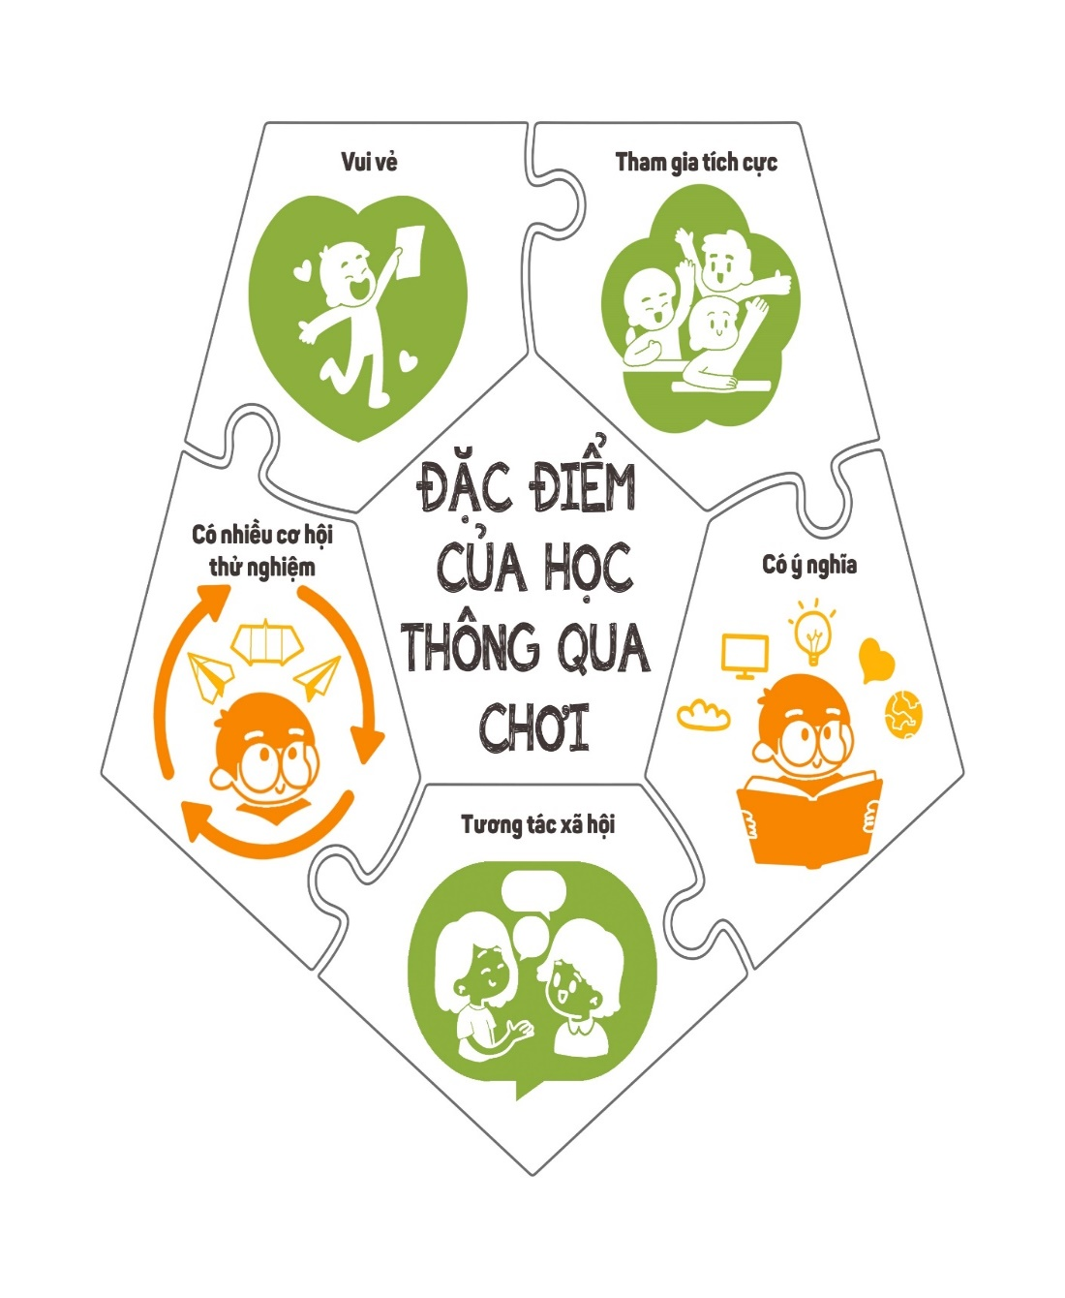
5 đặc điểm của HTQC
Những đặc điểm xuất hiện trong video:
Vui vẻ
Có ý nghĩa
Tham gia tích cực
Có nhiều cơ hội thử nghiệm
Tương tác xã hội

Slide 19
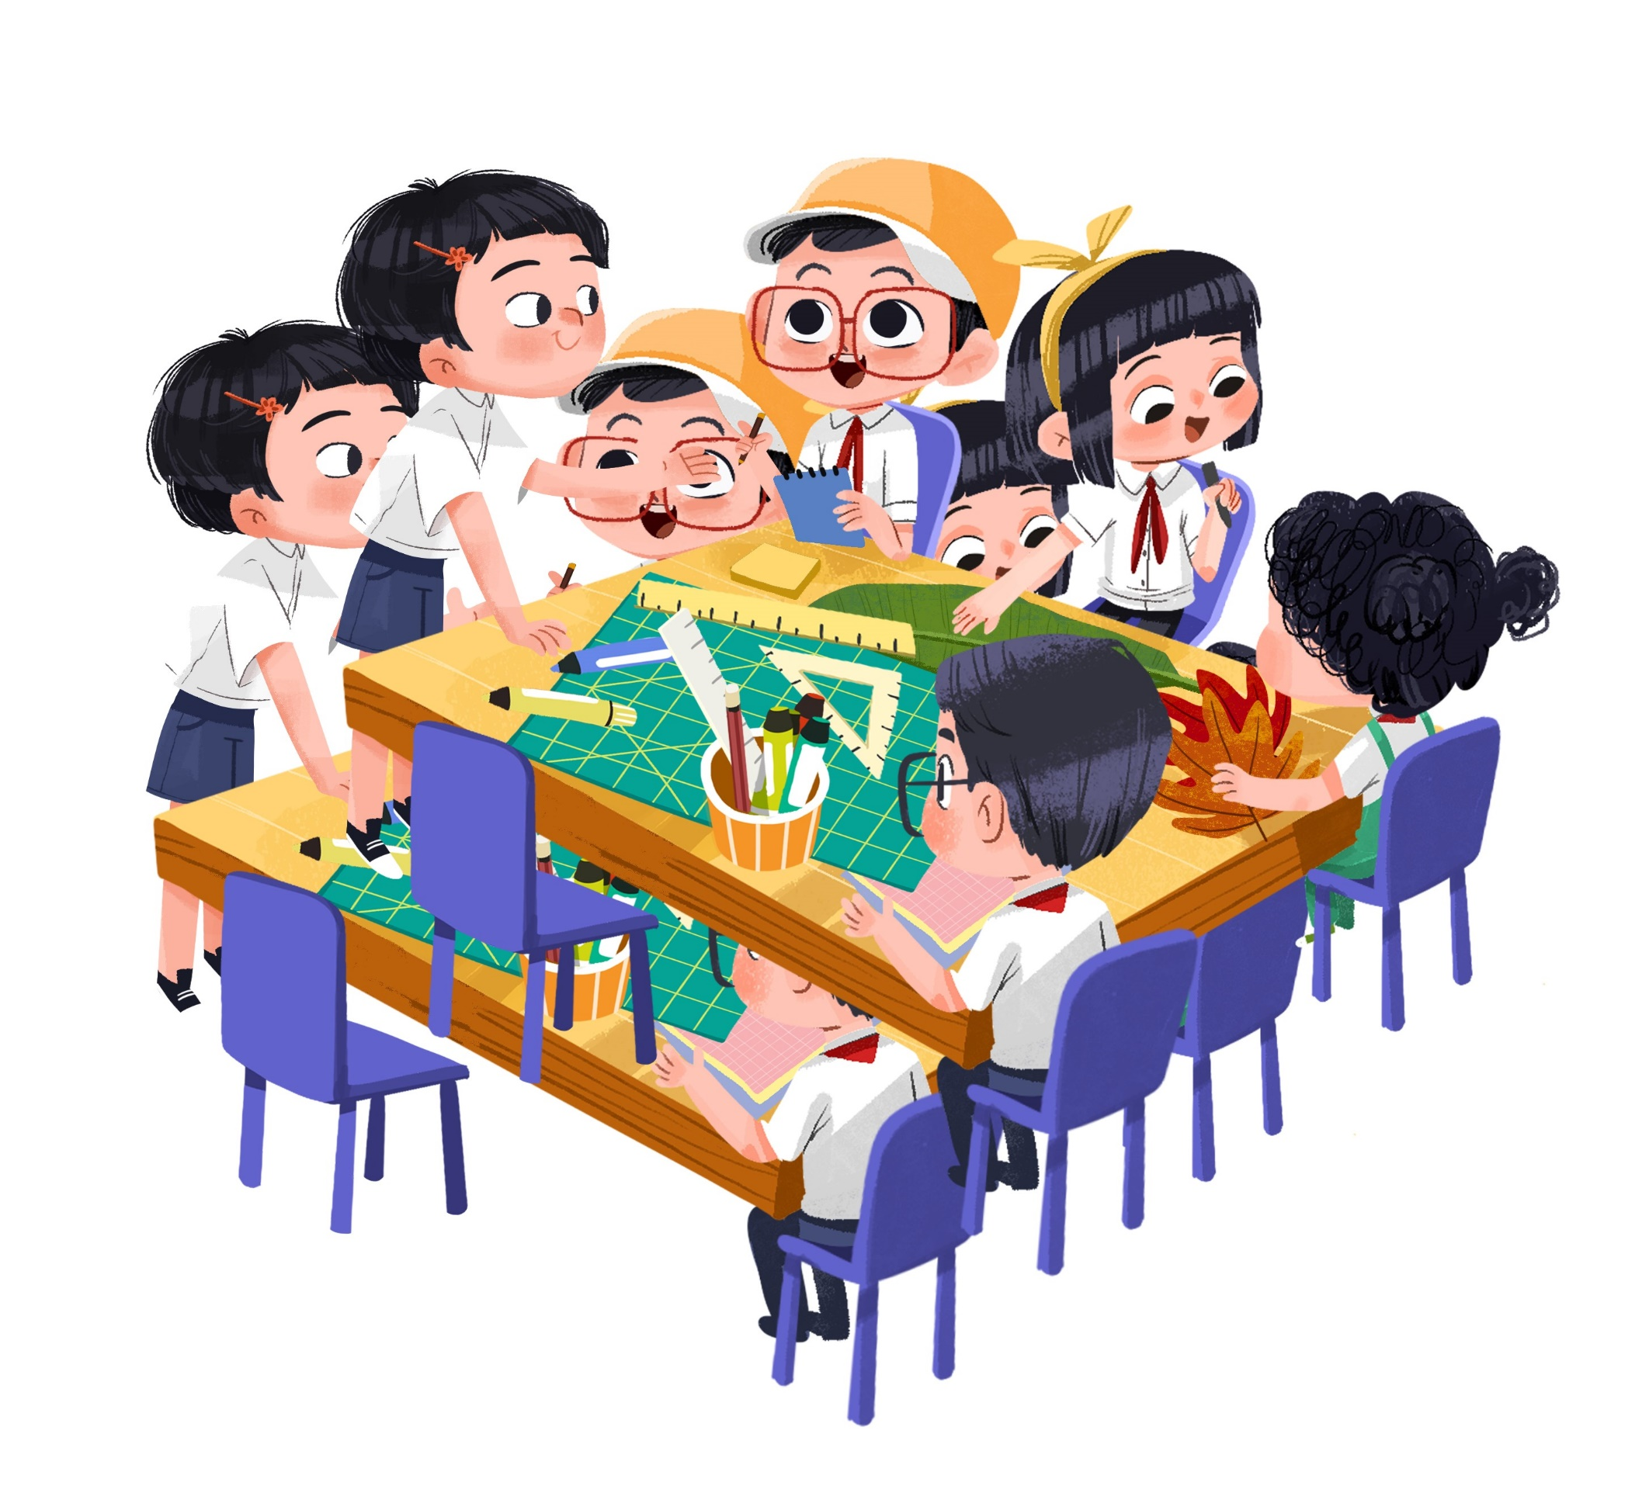
Suy ngẫm về thực tế
5 đặc điểm của Học thông qua chơi có hiện diện trong lớp học cấp Tiểu học ở Việt Nam không?

Slide 20
5 đặc điểm của Học thông qua chơi
Không nhất thiết phải có 5 đặc điểm của HTQC xuất hiện liên tục trong một bài học và mức độ của mỗi đặc điểm có thể khác nhau.

Slide 21
5 đặc điểm của HTQC: Kết luận
Tuy nhiên cần có 3 đặc điểm: vui vẻ, tham gia tích cực, có ý nghĩa thì mới được gọi là tiết học thông qua chơi.

Slide 22
Các loại hình Học thông qua chơi

Slide 23
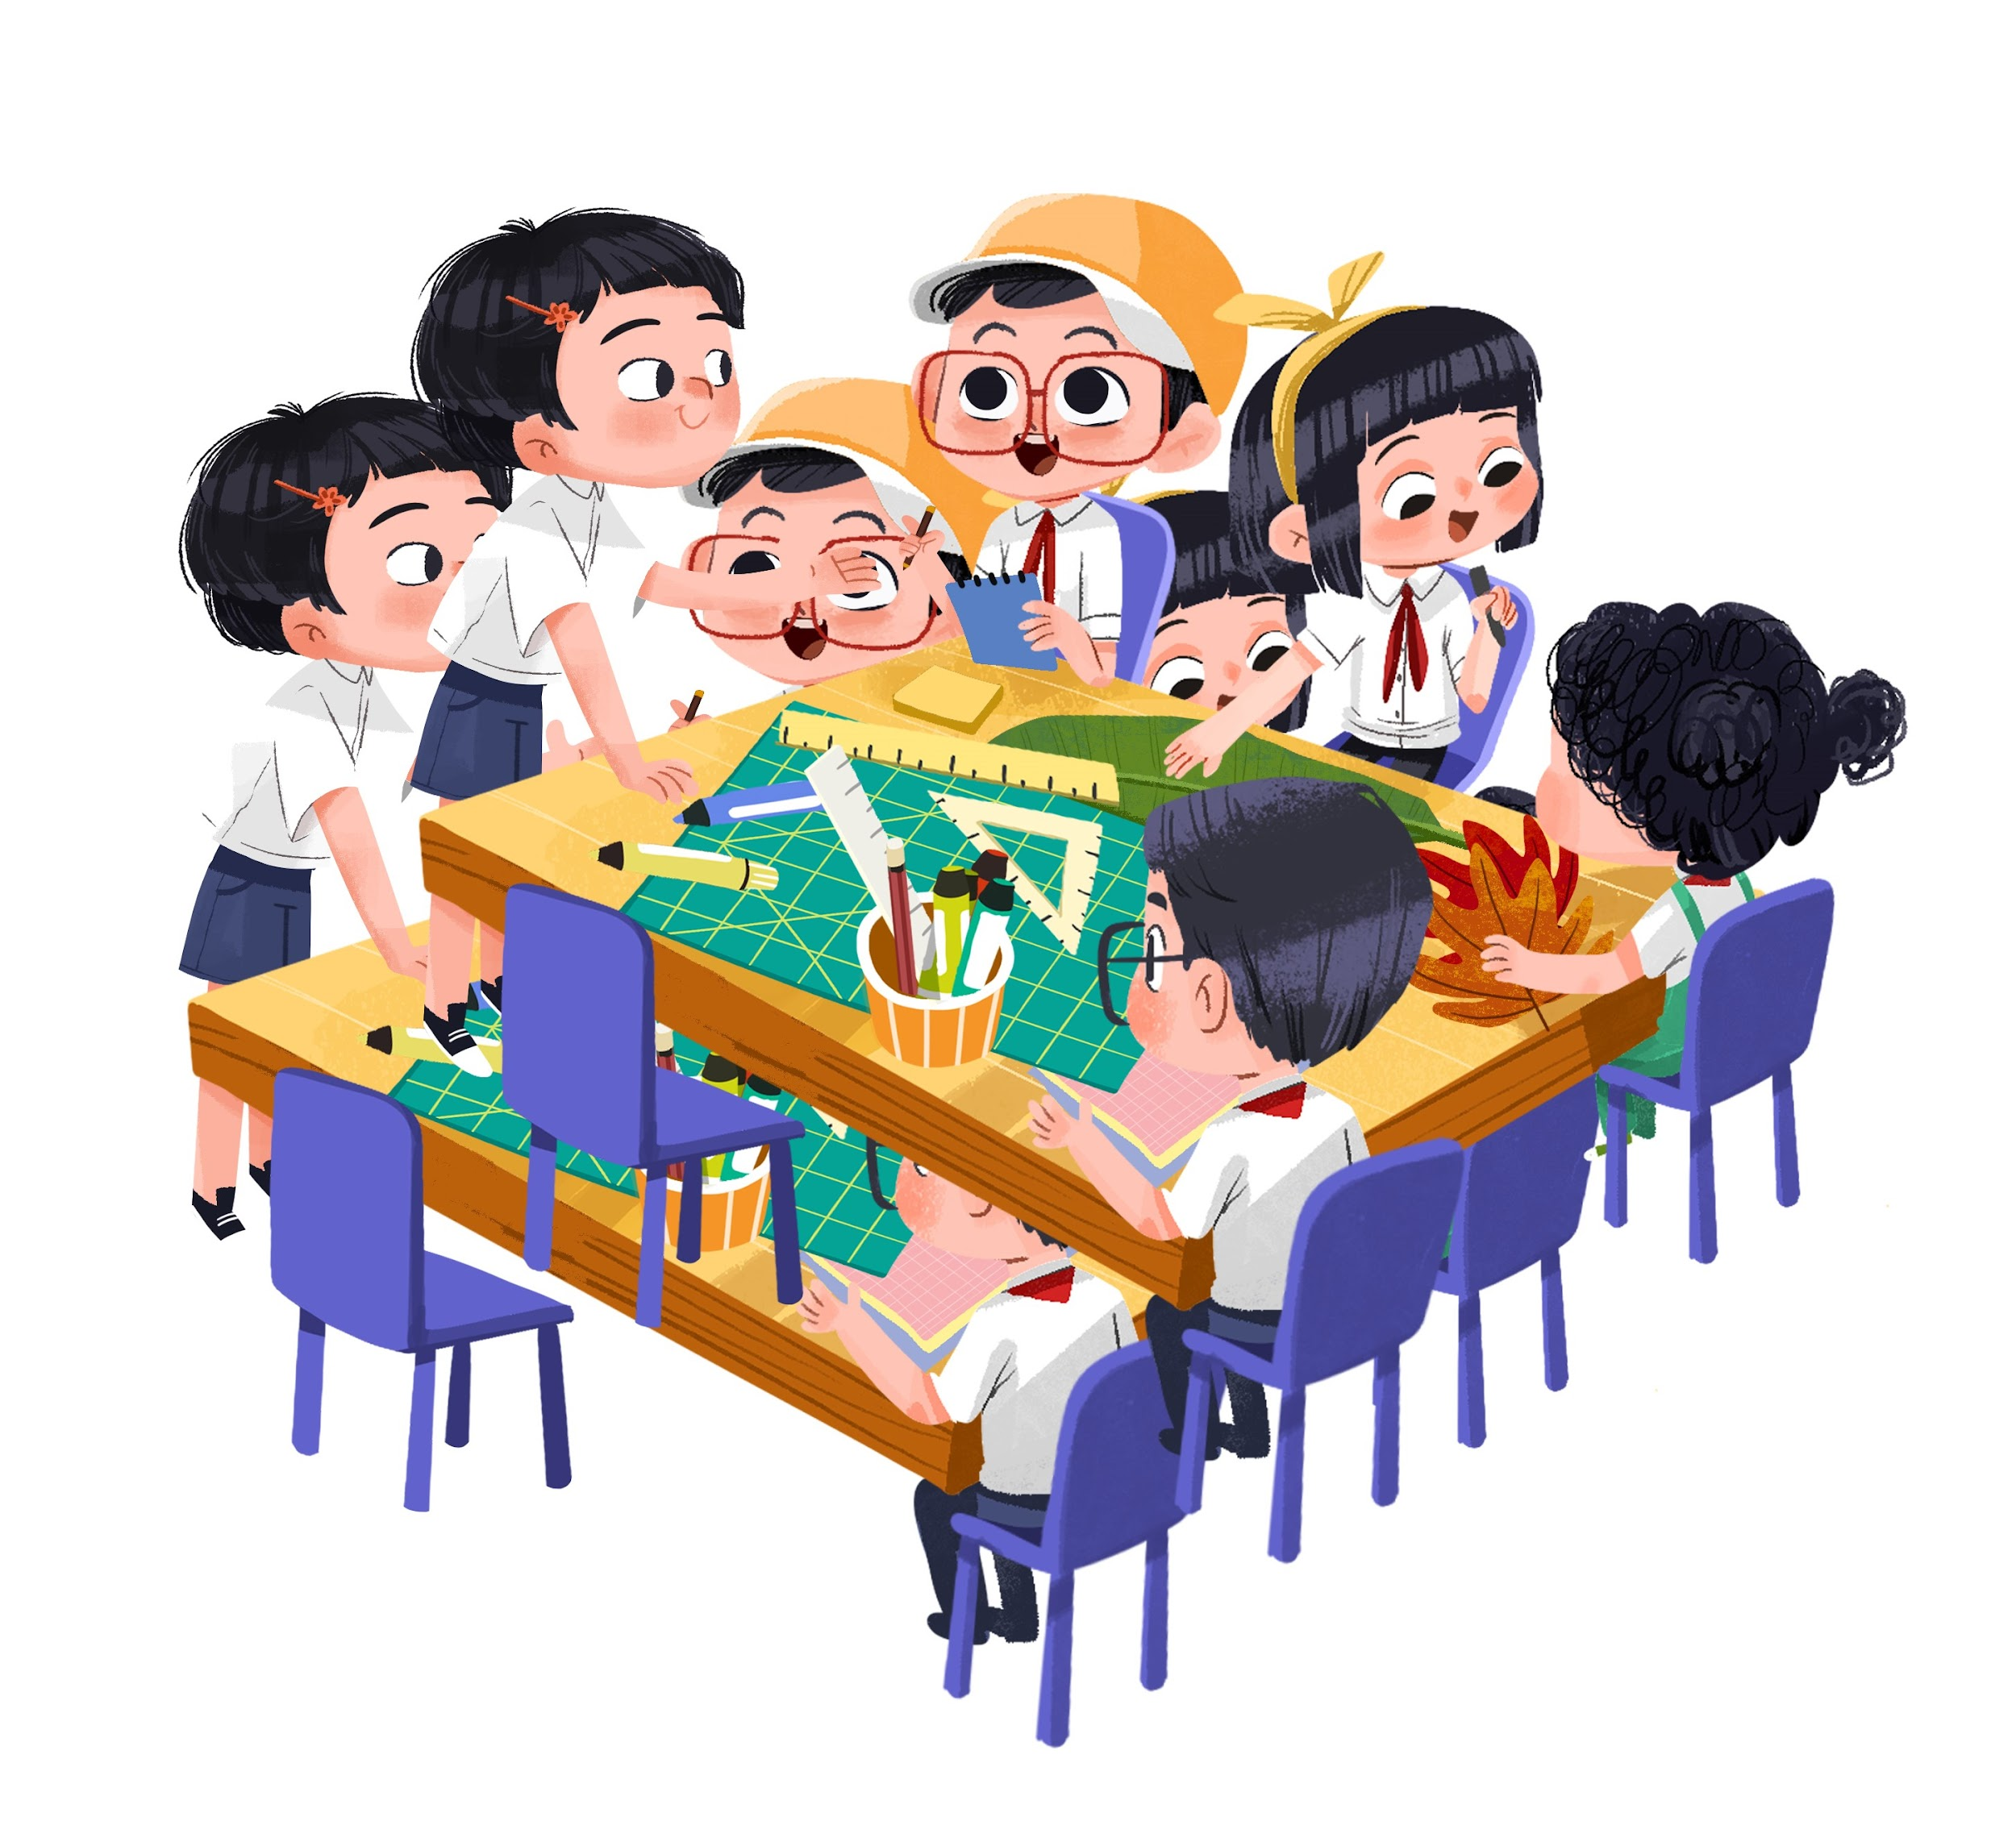
Các loại hình HTQC
Thảo luận nhóm (10 phút):
Viết tên 4 loại hình sau vào bảng nhóm:
+ Học thông qua chơi có định hướng
+ Học do GV hướng dẫn chi tiết, cụ thể
+ Học thông qua trò chơi
+ Học thông qua chơi tự do
- Sắp xếp các loại hình theo trình tự tăng dần sự tự chủ của HS.
- Chia sẻ và giải thích cách sắp xếp của nhóm mình.
- Đánh dấu X vào các loại hình KHÔNG PHẢI là HTQC.

Slide 24
Các loại hình chơi
Học do GV hướng dẫn chi tiết, cụ thể
Trò chơi
Chơi có định hướng
Chơi
tự do
Khởi xướng
Hướng dẫn
Giáo viên
Giáo viên
Giáo viên
Học sinh
Giáo viên
Học sinh
Học sinh
Học sinh

Slide 25
Học thông qua hướng dẫn trực tiếp
- Các hoạt động do GV thiết kế với cấu trúc nhất định.
- GV đặt mục tiêu học tập, đưa ra khuôn khổ, hướng dẫn rõ ràng, chi tiết để HS thực hiện theo.
- HS chủ yếu làm theo sự hướng dẫn trực tiếp mà không có nhiều cơ hội đưa ra các ý tưởng, quan điểm cá nhân của mình.

Slide 26
Học thông qua trò chơi
Các trò chơi được thiết kế sẵn với các quy tắc và luật chơi nhưng HS vẫn cảm thấy vui vẻ khi chơi.

Slide 27
Học thông qua chơi có định hướng
- Chơi có định hướng do HS chủ động thực hiện, GV chỉ hỗ trợ, hướng dẫn.
- GV sẽ hướng dẫn và hỗ trợ HS thực hiện hoạt động và giúp các em kiểm soát quá trình học của mình.
- GV có thể hỗ trợ bằng cách thiết lập môi trường chơi, tham gia chơi cùng HS, đặt các câu hỏi, gợi ý, đưa ra các ví dụ,...
- Với chơi có định hướng, GV có thể giúp HS có nhiều trải nghiệm học tập với mục tiêu học tập cụ thể.

Slide 28
Học thông qua chơi tự do
Học thông qua chơi tự do hoàn toàn do HS khởi xướng, tổ chức và điều khiển, không có sự tham gia của giáo viên.
Học sinh là người tổ chức trò chơi, tự xây dựng kịch bản và các nguyên tắc. Với chơi tự do, HS sẽ tự tìm hiểu, chơi và khám phá với ít ràng buộc và giới hạn.

Slide 29
Kết luận
Hướng dẫn trực tiếp vẫn là hình thức giảng dạy chính ở Việt Nam.
Rất cần thiết phải cho học sinh tự chủ trong một số hoạt động và thay vì chỉ đạo thì nên hỗ trợ các em.
Học sinh học tốt nhất khi có sự cân bằng giữa các kiểu hướng dẫn khác nhau và các kiểu hướng dẫn đều có cơ hội được lên kế hoạch và chuẩn bị đầy đủ.

Slide 30
Nguyên tắc và các phương pháp/ kĩ thuật áp dụng HTQC

Slide 31
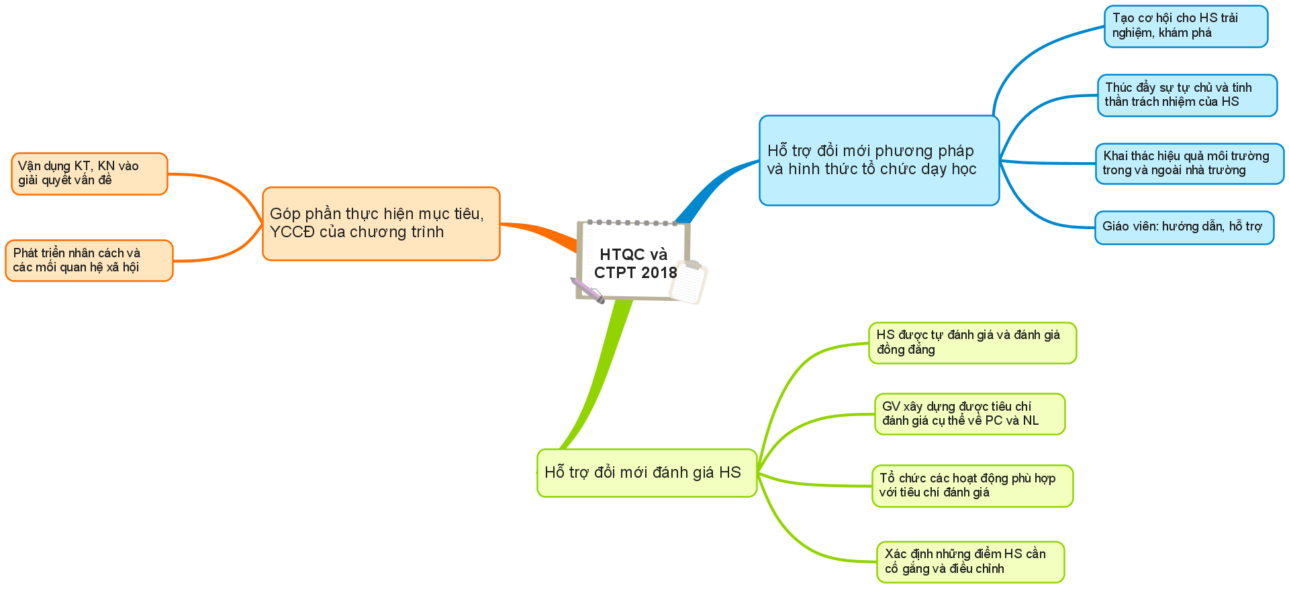
Mối quan hệ giữa HTQC với CTGDPT2018

Slide 32
Nguyên tắc
áp dụng HTQC

Slide 33
4 nguyên tắc của HTQC
Khuyến khích sự tự chủ của học sinh
Kết nối hoạt động chơi với mục tiêu học tập
Quản lý lớp học hiệu quả
Sắp xếp không lớp học tích cực, cởi mở
Notes:
Trong tài liệu Hướng dẫn về HTQC, chúng ta đã xác định 4 nguyên tắc cần thiết khi GV áp dụng HTQC trong lớp học. Thay vì chỉ trình chiếu và giới thiệu từng nguyên tắc về HTQC, chúng ta sẽ áp dụng 1 phương pháp học tập mang tính hợp tác để cùng khám phá nội dung của những nguyên tắc này

Slide 34
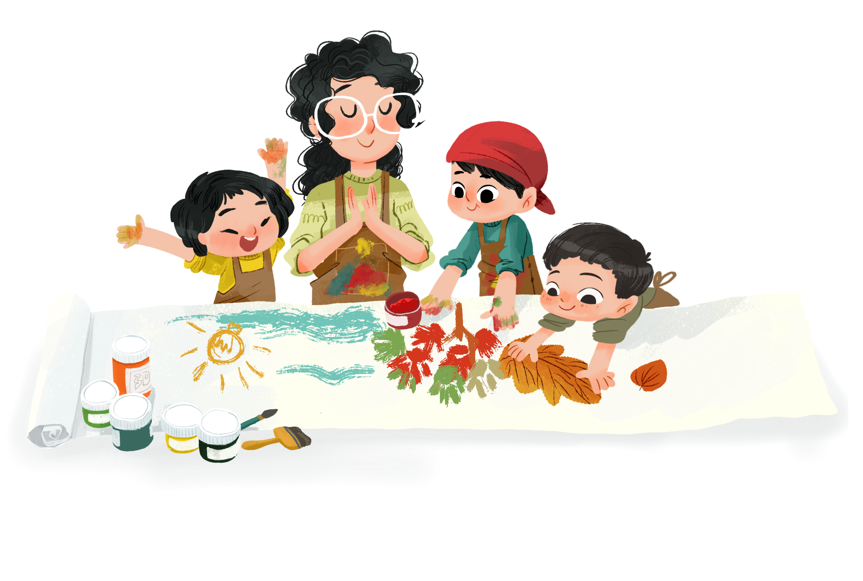
CÁC PHƯƠNG PHÁP/KĨ THUẬT ÁP DỤNG HỌC THÔNG QUA CHƠI

Slide 35
Các PP, KT có thể áp dụng
để đảm bảo các hoạt động có ý nghĩa.
Hoạt động của giáo viên | Các PP, KT có thể áp dụng
Kết nối kinh nghiệm và kiến thức đã có với các nội dung học tập mới. | Tạo cơ hội cho hs thể hiện những hiểu biết và kinh nghiệm của mình Đặt câu hỏi mở, tình huống có vấn đề Thao tác gắn với đồ vật, hình ảnh Tình huống gắn với thực tiễn Kĩ thuật “ KWLH” Kĩ thuật tia chớp. Dự án
Thiết kế bài học với các nhiệm vụ yêu cầu học sinh tham gia, đặt câu hỏi và giải quyết vấn đề hoặc thiết kế lớp học trong mô hình làm việc dự án,...
Thiết kế các thí nghiệm thực hành và trực quan hóa mục tiêu học tập bằng các đồ vật, tranh ảnh quen thuộc với học sinh.
Kết nối kiến thức với các sự kiện, hiện tượng và vấn đề thực tế.

Slide 36
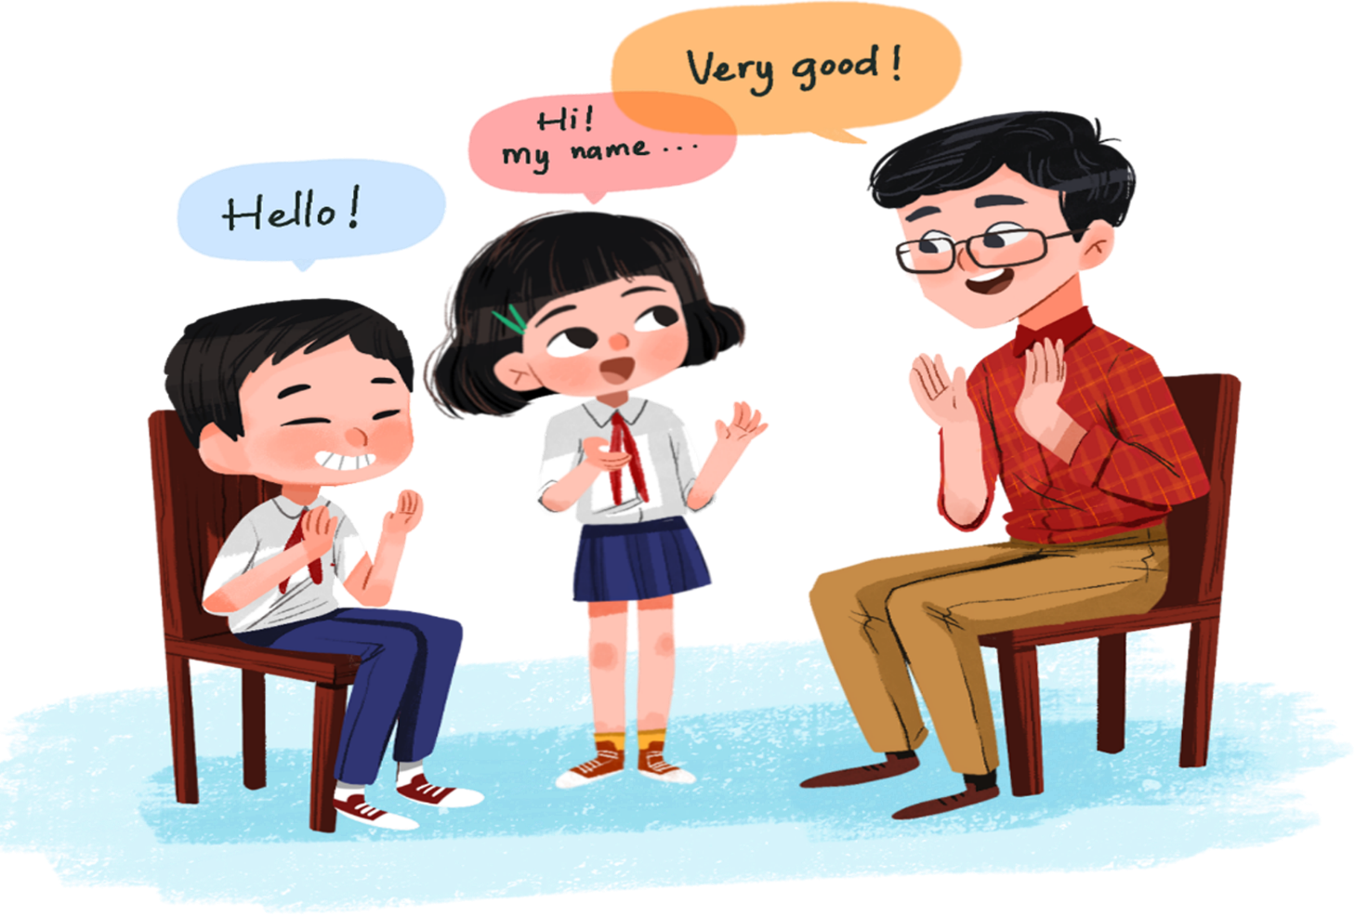
Các PP, KT có thể áp dụng
để đảm bảo các hoạt động tham gia tích cực của hs.
Hoạt động của giáo viên | Các PP, KT có thể áp dụng
Tăng cường quyền tự chủ của học sinh thông qua các hoạt động | Nhóm chuyên gia Khơi dậy trí tò mò Nhìn – suy ngẫm- băn khoăn Biểu đạt sáng tạo Tham quan phòng trưng bày
Xây dựng mối liên hệ giữa kiến thức với các sự kiện, hiện tượng và vấn đề thực tế.

Slide 37
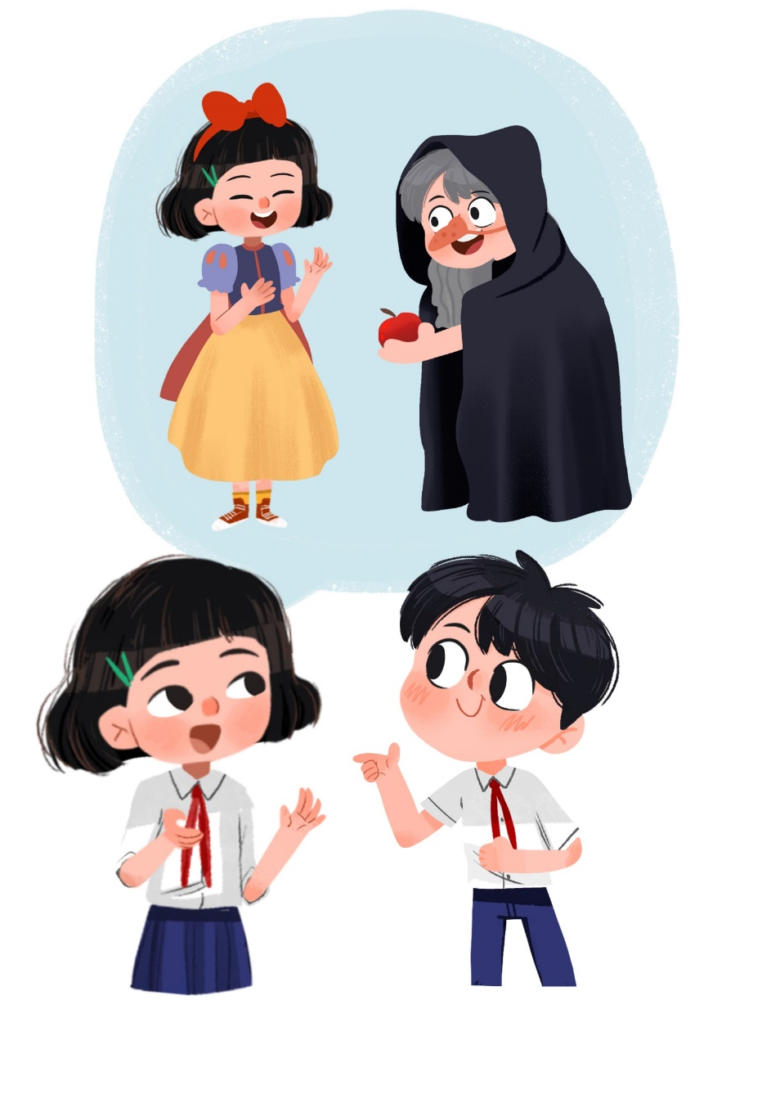
Các PP, KT có thể áp dụng
để đảm bảo tăng cường tương tác xã hội của hs.
Hoạt động của giáo viên | Các PP, KT có thể áp dụng
Xây dựng kết nối kiến thức với các sự kiện, hiện tượng và vấn đề thực tế. | Thay đổi bối cảnh, hình thức học mới mẻ Suy nghĩ – cặp đôi - chia sẻ Tranh luận Mảnh ghép Ổ bi
Thay đổi bối cảnh học tập để đổi mới và thú vị hơn
Tổ chức làm việc nhóm cho học sinh

Slide 38
Các PP, KT có thể áp dụng
để tạo nhiều cơ hội thử nghiệm.
Hoạt động của giáo viên | Các PP, KT có thể áp dụng
Tạo cơ hội và khuyến khích học sinh đưa ra giải pháp, nghiên cứu, thử nghiệm nhiều lần để tìm ra giải pháp sáng tạo và khám phá bài học. | Thiết kế nhiệm vụ có nhiều phương án giải quyết, đòi hỏi hs có nhiều cơ hội thử nghiệm các phương án; Chuỗi các nhiệm vụ, câu hỏi, tình huống có vấn đề, đòi hỏi hs đặt ra nhiều giả thuyết; Chia sẻ cùng bạn.
Thiết kế các hoạt động học tập với các nhiệm vụ, câu hỏi và vấn đề cần giải quyết.
Khuyến khích năng lực tư duy của học sinh bằng cách đặt câu hỏi sau mỗi hoạt động học tập.

Slide 39
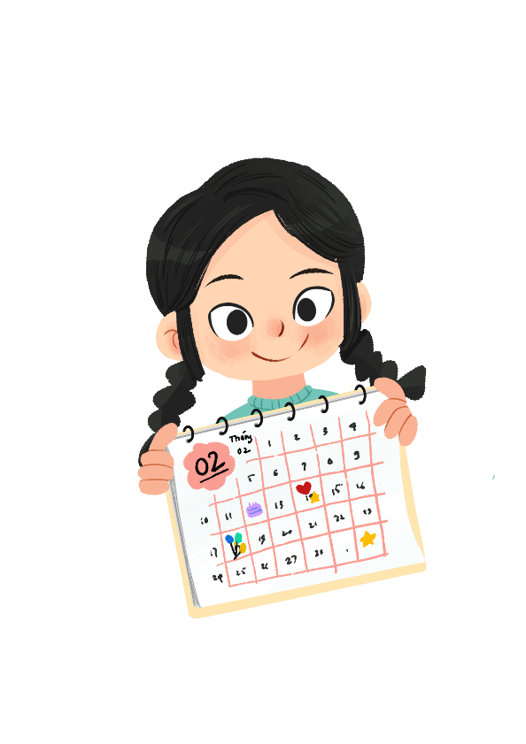
Các PP, KT có thể áp dụng
để làm cho hoạt động vui vẻ.
Hoạt động của giáo viên | Các pp/ kỹ thuật có thể áp dụng
Để làm cho các hoạt động trở nên thú vị hơn, đặt câu hỏi khó, thử thách và cung cấp tài liệu để kích thích sự tò mò của trẻ. | Hoạt động nên mới lạ, sử dụng nguyên vật liệu hấp dẫn Trò chơi Trộn lẫn và kết nối Hoàn tất 1 nhiệm vụ
Đặt câu hỏi hoặc đưa ra các bài tập tình huống có vấn đề, các trò chơi đố vui, thử thách liên quan đến nội dung bài học.
Thiết kế các nhiệm vụ học tập được phân loại để phù hợp với năng lực và sở thích của học sinh.

Slide 40
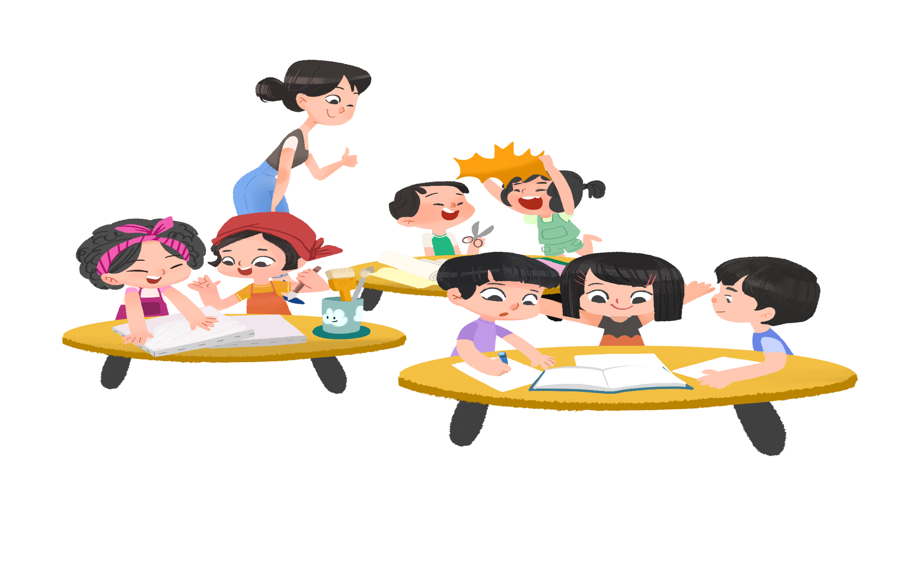
Thảo luận Kế hoạch bài dạy theo hướng tiếp cận HTQC
ở Tiểu học

Slide 41
Kính chúc toàn thể quý thầy cô nhiều sức khỏe và thành công trong công tác.

